Slide 1
ХІМІЧНІ
ЕЛЕМЕНТИ

Slide 2
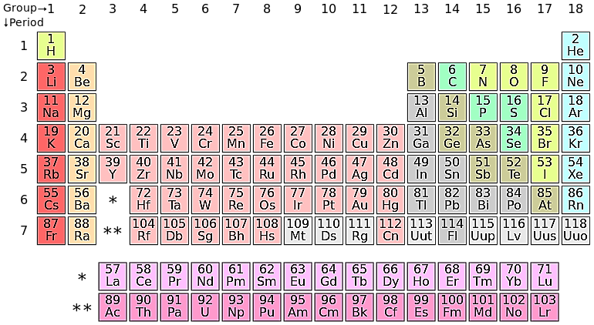

Slide 3
Лише для 30 елементів встановлено їхні функції в клітині

Slide 4
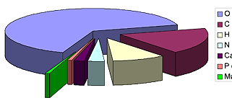

Slide 5
Органогени (98%) Carbon Hydrogen Oxygen Nitrogen

Slide 6
Макроелементи (1,9%) Na – Cl – Mg - Fe K – Ca – S - P

Slide 7
Мікроелементи(0,1%) I Cu Zn F

Slide 8
Ультрамікроелементи (менше 0,01%) Au Ag Ra U

Slide 9
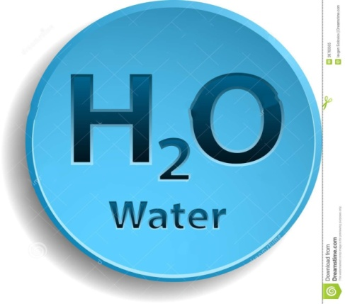
ВОДА

Slide 10
Агрегатні стани води рідкий газоподібний твердий

Slide 11
Щільність льоду менша за щільність води

Slide 12
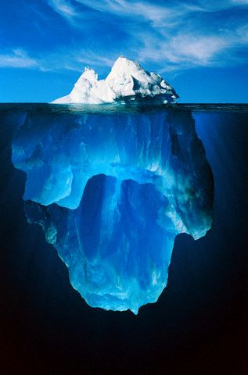

Slide 13
Лід утворює захисний шар на поверхні водойм

Slide 14
Структура молекули води

Slide 15
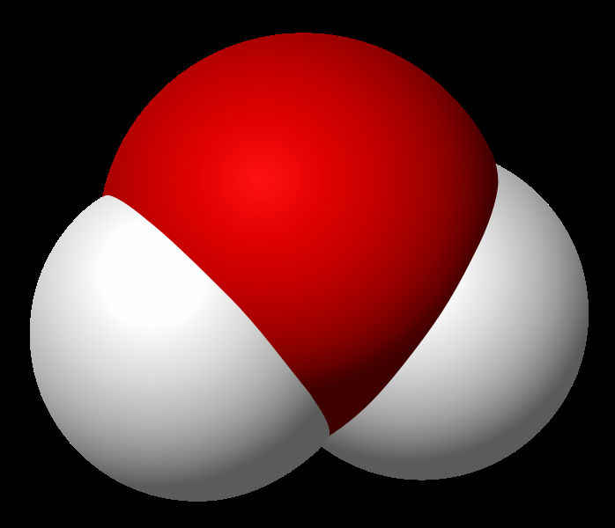

Slide 16
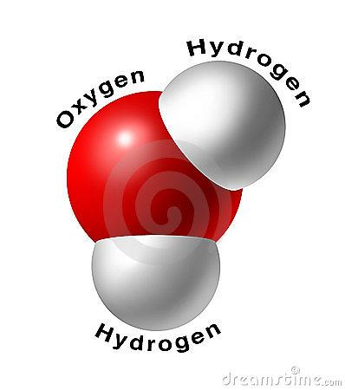

Slide 17
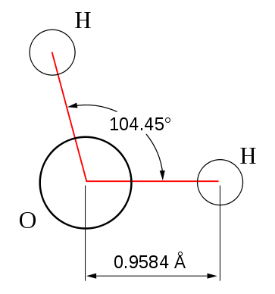

Slide 18
Властивості води

Slide 19
Полярність

Slide 20
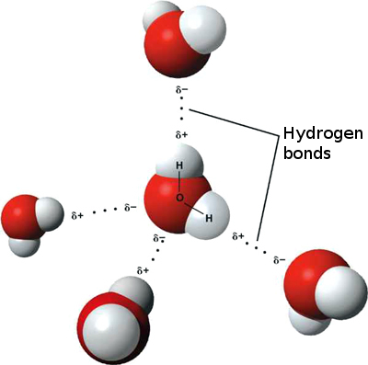

Slide 21
за розчинністю
гідрофільні
гідрофобні

Slide 22
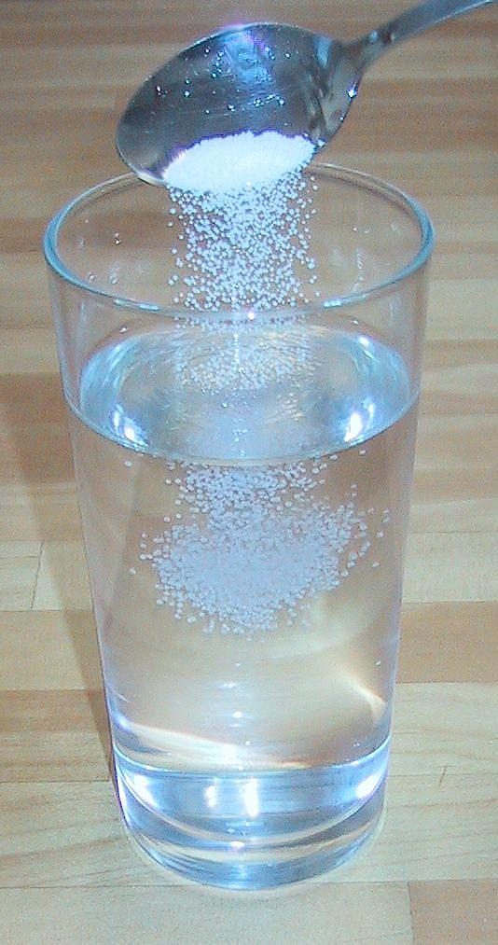

Slide 23
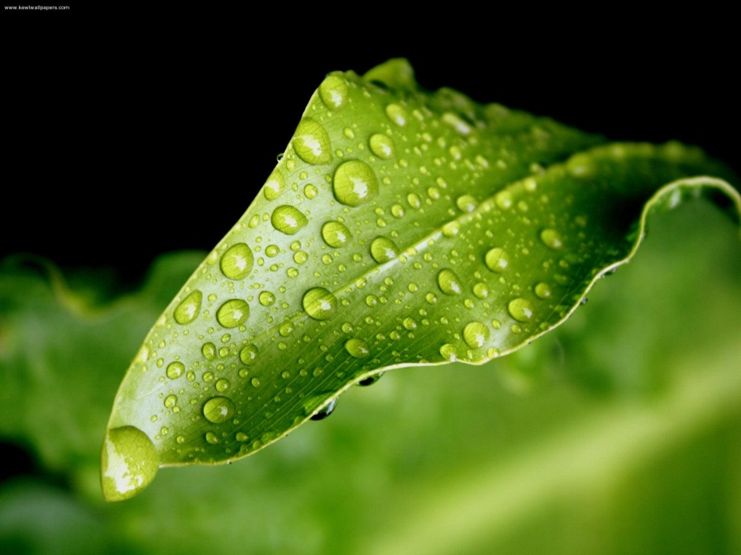
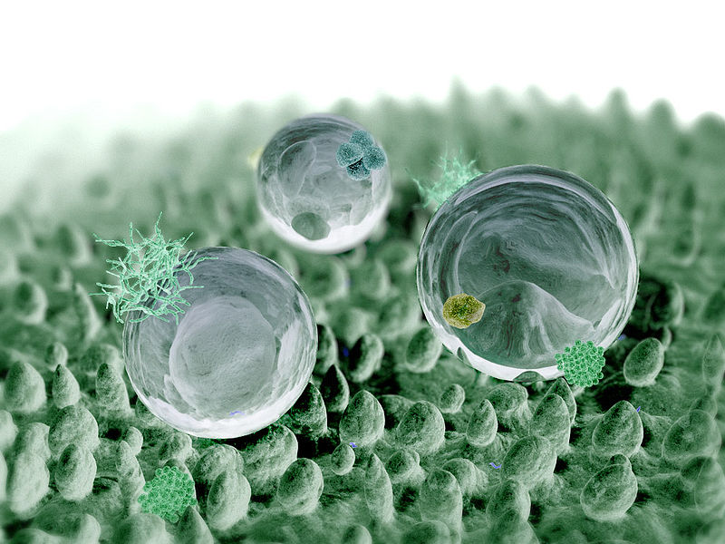
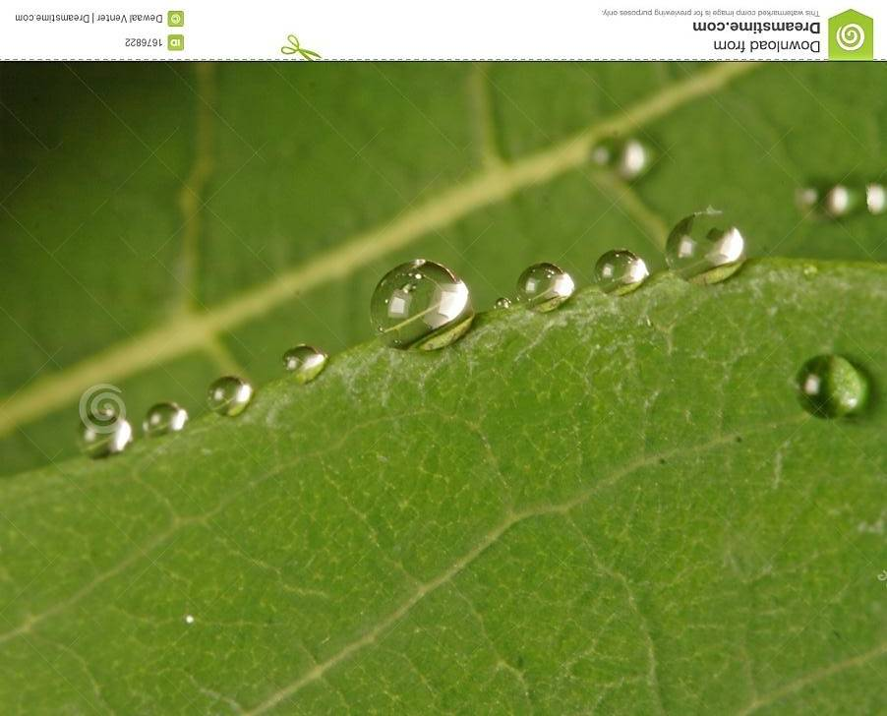

Slide 24
Справжні розчини – це гомогенні суміші

Slide 25
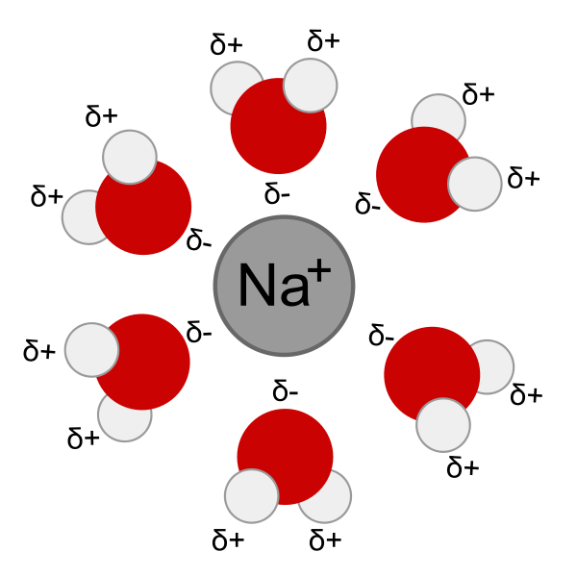

Slide 26
Колоїдні системи (колоїди)

Slide 27
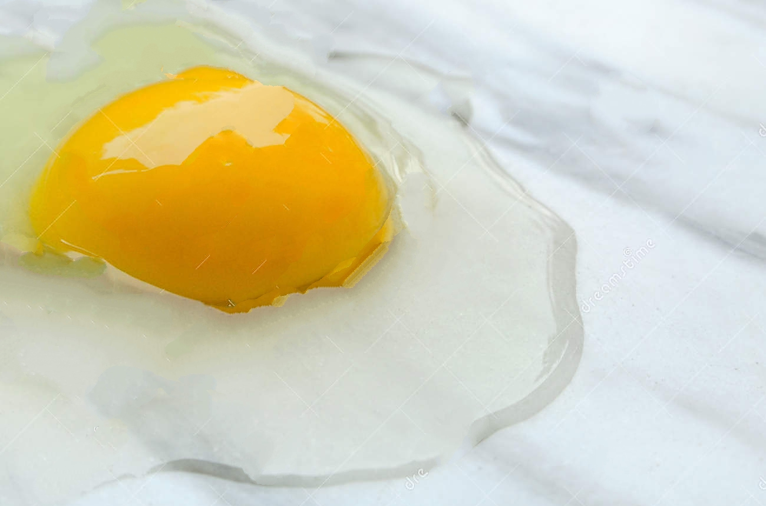
ЗОЛЬ

Slide 28
ГЕЛЬ

Slide 29
Дисперсні системи

Slide 30
емульсії

Slide 31
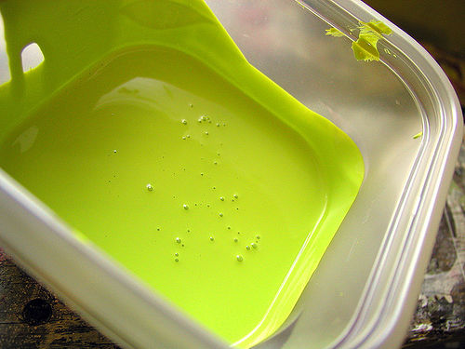

Slide 32
суспензії

Slide 33
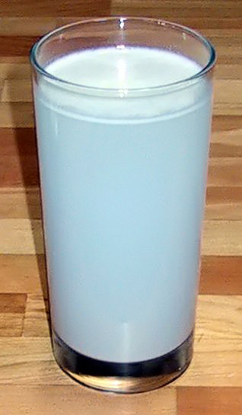
борошно у воді

Slide 34
КОГЕЗІЯ з'єднання молекул тієї самої речовини

Slide 35
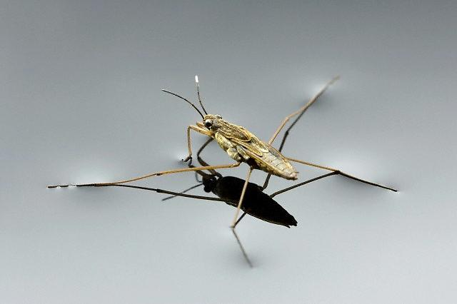
Pond Skater (Water Strider)

Slide 36
АДГЕЗІЯ з'єднання молекул різних речовин

Slide 37
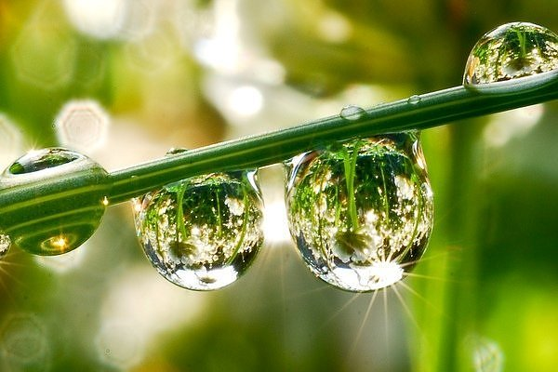
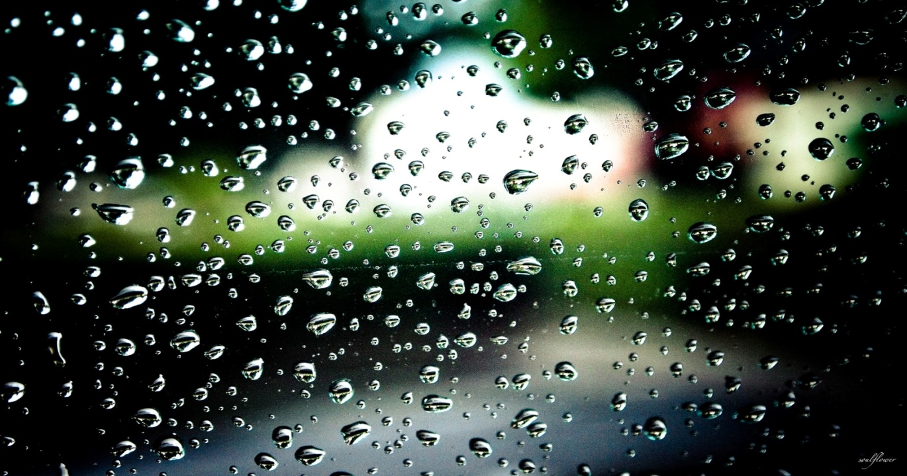

Slide 38
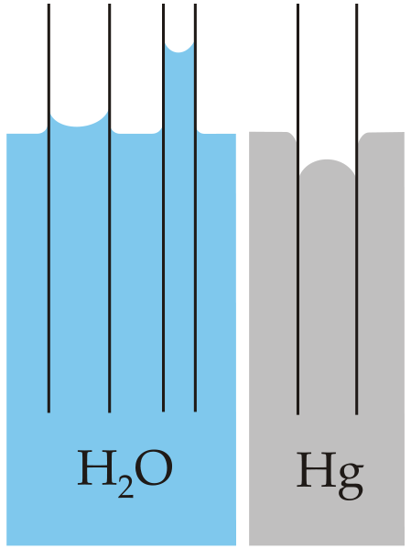
капілярність

Slide 39
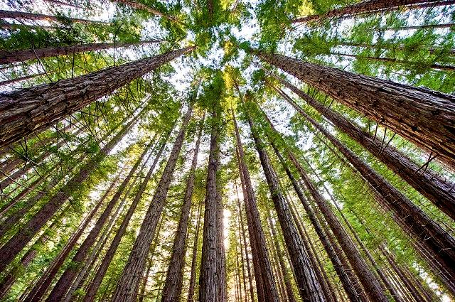

Slide 40
найвище дерево - секвойя «Гіперіон»
115,5 метрів

Slide 41
Висота дерев обмежується висотою капілярного водяного стовпа

Slide 42
вода не стискається
пружність клітин (тургор)

Slide 43
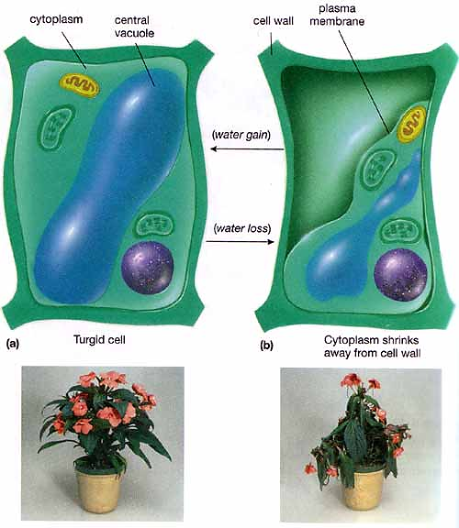

Slide 44
велика теплоємність
зменшення амплітуди температурних коливань

Slide 45
Висока температура випаровування
Запобігання перегріву

Slide 46
Мінеральні солі знаходяться в клітині у вигляді йонів

Slide 47
ЙОНИ
КАТІОНИ
АНІОНИ

Slide 48
КАТІОНИ К⁺ Na⁺ Ca²⁺ Mg²⁺

Slide 49
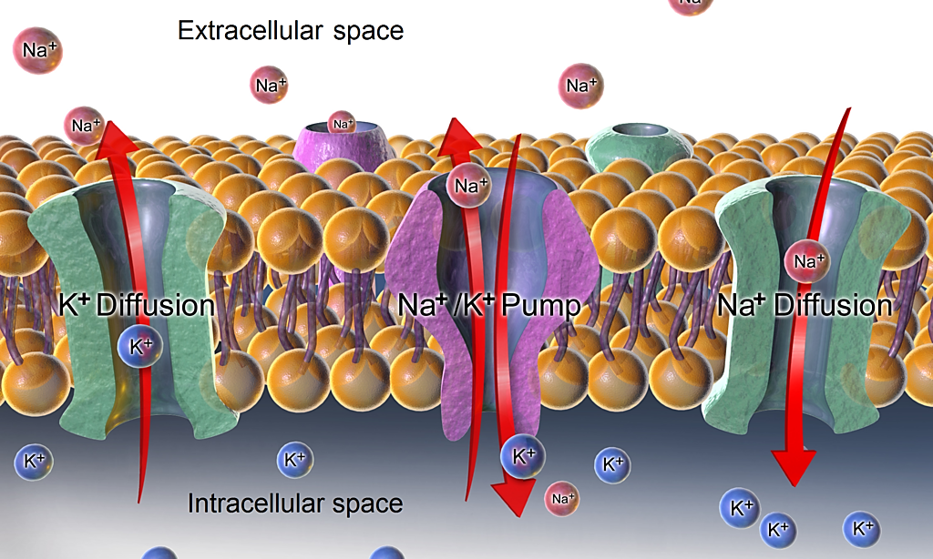

Slide 50
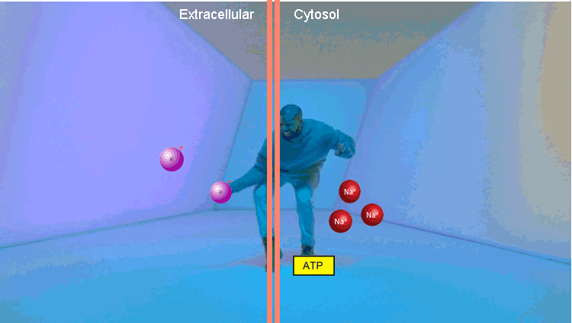

Slide 51
Аніони кислот хлоридна вуглецева ортофосфатна H₂PO₄⁻ HPO₄²⁻ PO₄³⁻

Slide 52
Буферність
це здатність підтримувати pH
на відносно сталому рівні

Slide 53
Дякую за увагу!

